Slide 1
亞洲大學 資訊工程學系 智慧物聯網
授課教師：陳興忠 特聘教授

Slide 2
大綱
DSI5168開發版 介紹
DSI5168的環境建置教學
DSI5168開發版實作 -1 (基本實作)
DSI5168開發版實作 -2 (Wi-Fi連線功能實作)
DSI5168開發版實作 -3 (連接MQTT broker傳輸資料)
DSI5168開發版實作 -4 (連接DHT11感測器傳輸資料到MQTT broker)

Slide 3
DSI5168開發版 介紹

Slide 4
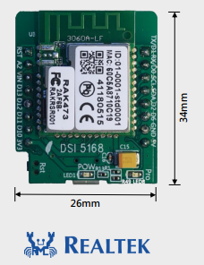
DSI5168開發版介紹
採用Realtek Ameba RTL8711AM晶片
以ARM架構Cortex M3為核心
支援Arduino、IAR、mbed等開發環境
擁有2MB Flash 並具 Wi-Fi 功能
支援UART、SPI、I2C、PWM等功能
擁有8個GPIO腳位
資料來源： https://iforum.ideaschain.com.tw/iforum/devtool/board.do?board=1

Slide 5
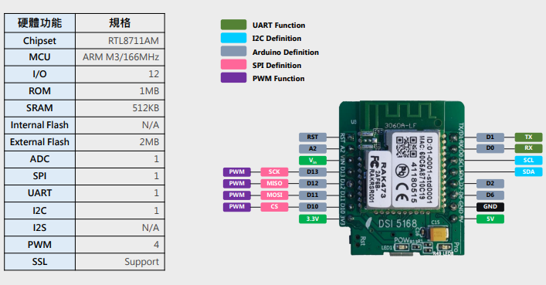
DSI5168開發版腳位圖
資料來源： https://iforum.ideaschain.com.tw/iforum/devtool/board.do?board=1

Slide 6
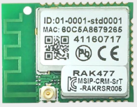
DSI5168開發版 核心功能
CPU
ARM® Cortex™-M3 (up to 166MHz)
Memory
1MB embedded ROM
2.5MB embedded RAM
Wi-Fi
2.4GHz 1T1R 802.11b/g/n up to 150Mbps
Security
Wi-Fi WEP, WPA, WPA2, WPS
Peripheral Interface
NFC tag (read/write)
Maximum two PCM with 8/16KHz sample rate
UART x 2 (HS-UART x 1, log UART x 1)
SPI interface x 1 •Maximum I2S interface x 1
Maximum I2C interface x 3
ADC x 1
PWM x 4 •Maximum 19 GPIOs
RTL8711AM

Slide 7
DSI5168的環境建置教學

Slide 8
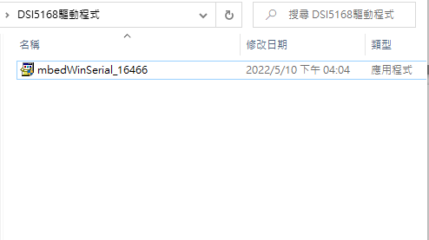
DSI5168開發版驅動程式
執行驅動程式：mbedWinSerial_16466

Slide 9
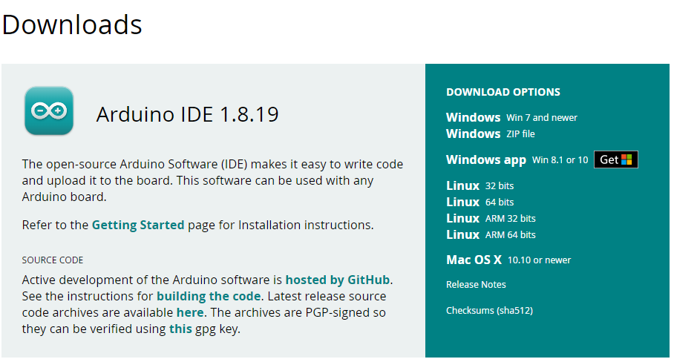

Arduino IDE 下載與安裝
下載網址：：https://www.arduino.cc/en/software

Slide 10
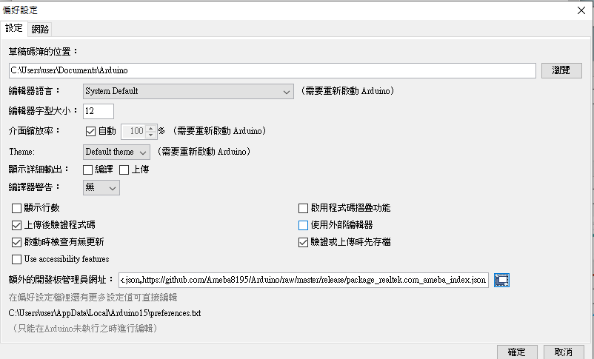
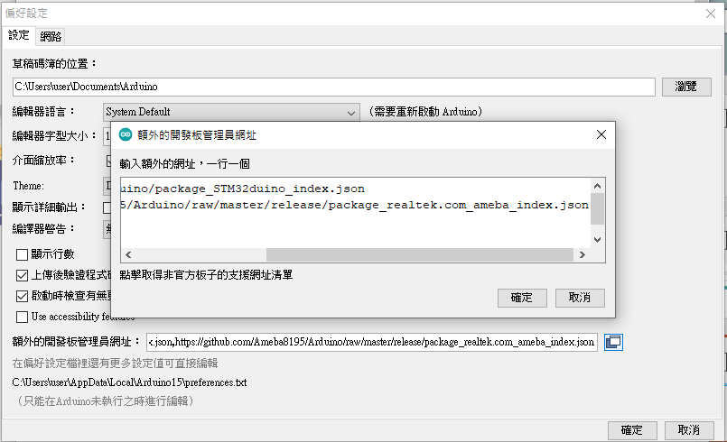
Arduino IDE 設定-1
在Arduino IED中開啟：檔案 > 偏好設定
在額外的開發版管理員網址輸入：https://github.com/Ameba8195/Arduino/raw/master/release/package_realtek.com_ameba_index.json

Slide 11
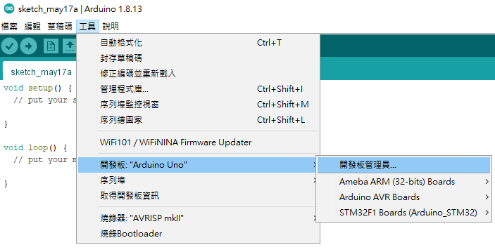
Arduino IDE 設定-2
在Arduino IED中開啟：工具 > 開發版 > 開發版管理員

Slide 12
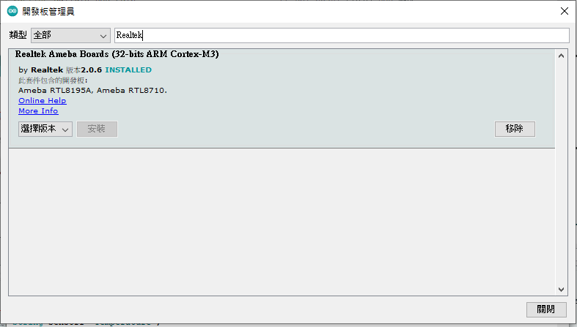
Arduino IDE 設定-3
在搜尋欄中搜尋 "Realtek"
安裝 "Realtek Ameba Boards (32-bit ARM Cortex-M3)"

Slide 13
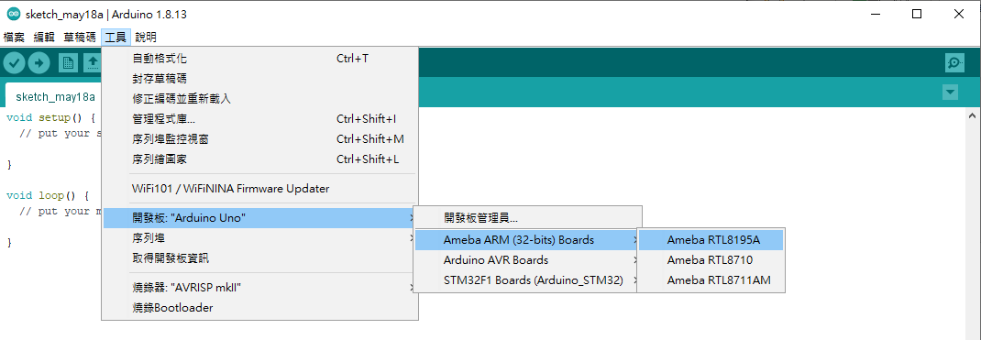
Arduino IDE 設定-4
選取開發版：工具 > 開發版 > Ameba ARM (32-bits) Board > Ameba RTL8195A

Slide 14
DSI5168開發版實作 -1
基本輸出實作

Slide 15
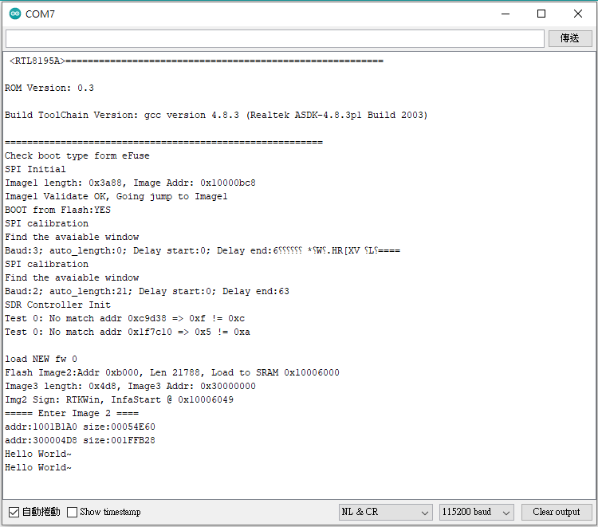
使用DSI5168基本輸出
以Micro-USB連接DSI5168
上傳程式碼至DSI5168
按一下DSI5168的Reset按鈕
可以看到每五秒發送一次”Hello world~”

Slide 16
DSI5168開發版實作 -2
WiFi功能實作

Slide 17
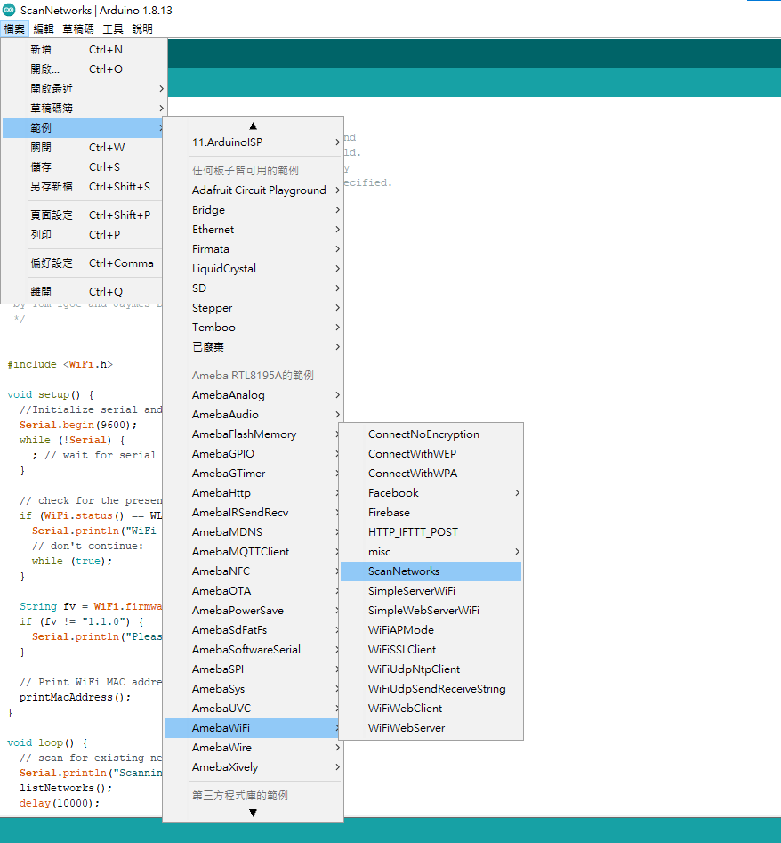
使用DSI5168搜尋wifi訊號-1
選取檔案 > 範例 > AmebaWiFi > ScanNetworks

Slide 18
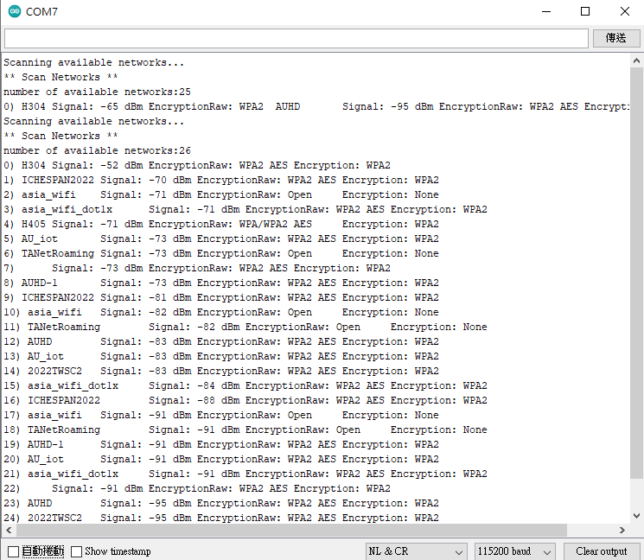
使用DSI5168搜尋wifi訊號-2
以Micro-USB連接DSI5168
上傳程式碼至DSI5168
按一下DSI5168的Reset按鈕
可以看到範圍內收到的WiFi訊號

Slide 19
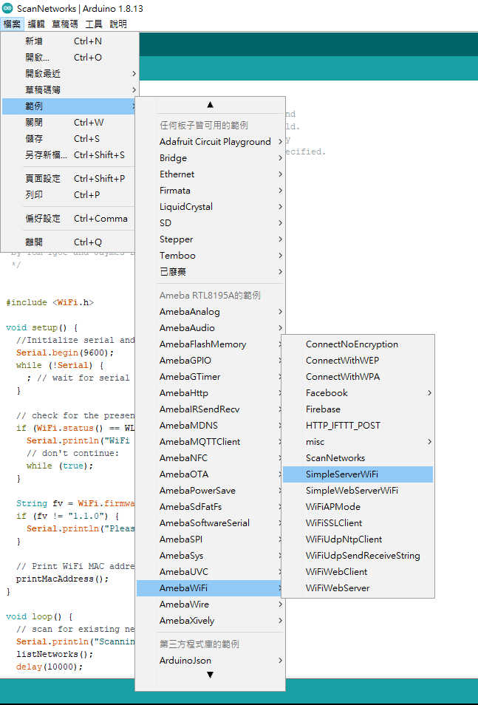
使用DSI5168連線wifi -1
選取檔案 > 範例 > AmebaWiFi > SimpleServerWiFi

Slide 20
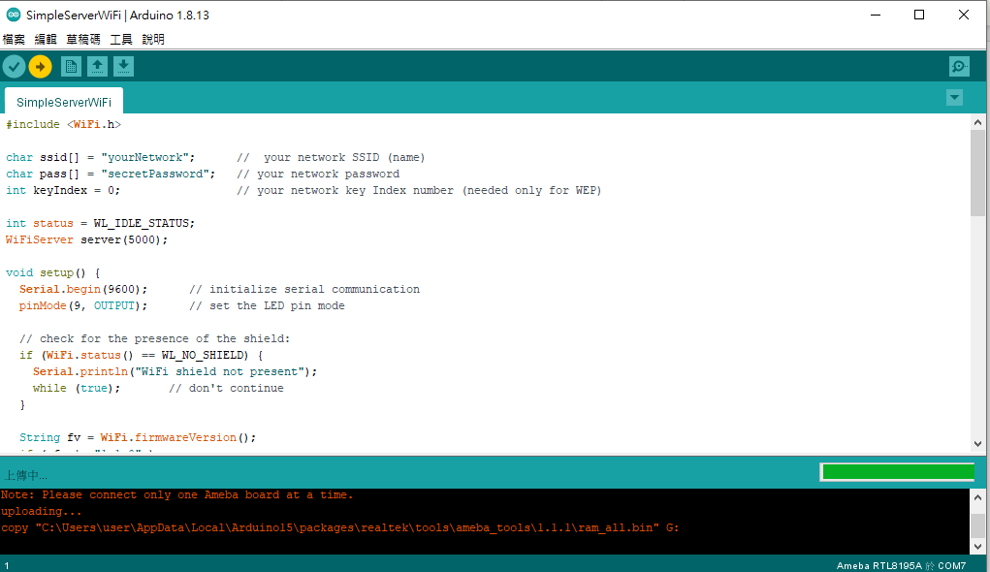
使用DSI5168連線wifi-2
在程式中輸入欲連線的WiFi的SSID與Password

Slide 21
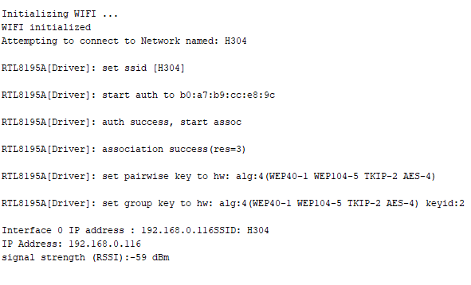
使用DSI5168連線wifi-2
用Micro-USB連接DSI5168
上傳程式碼至DSI5168
按一下DSI5168的Reset按鈕
可以看到是否有連線到WiFi

Slide 22
DSI5168開發版應用

Slide 23

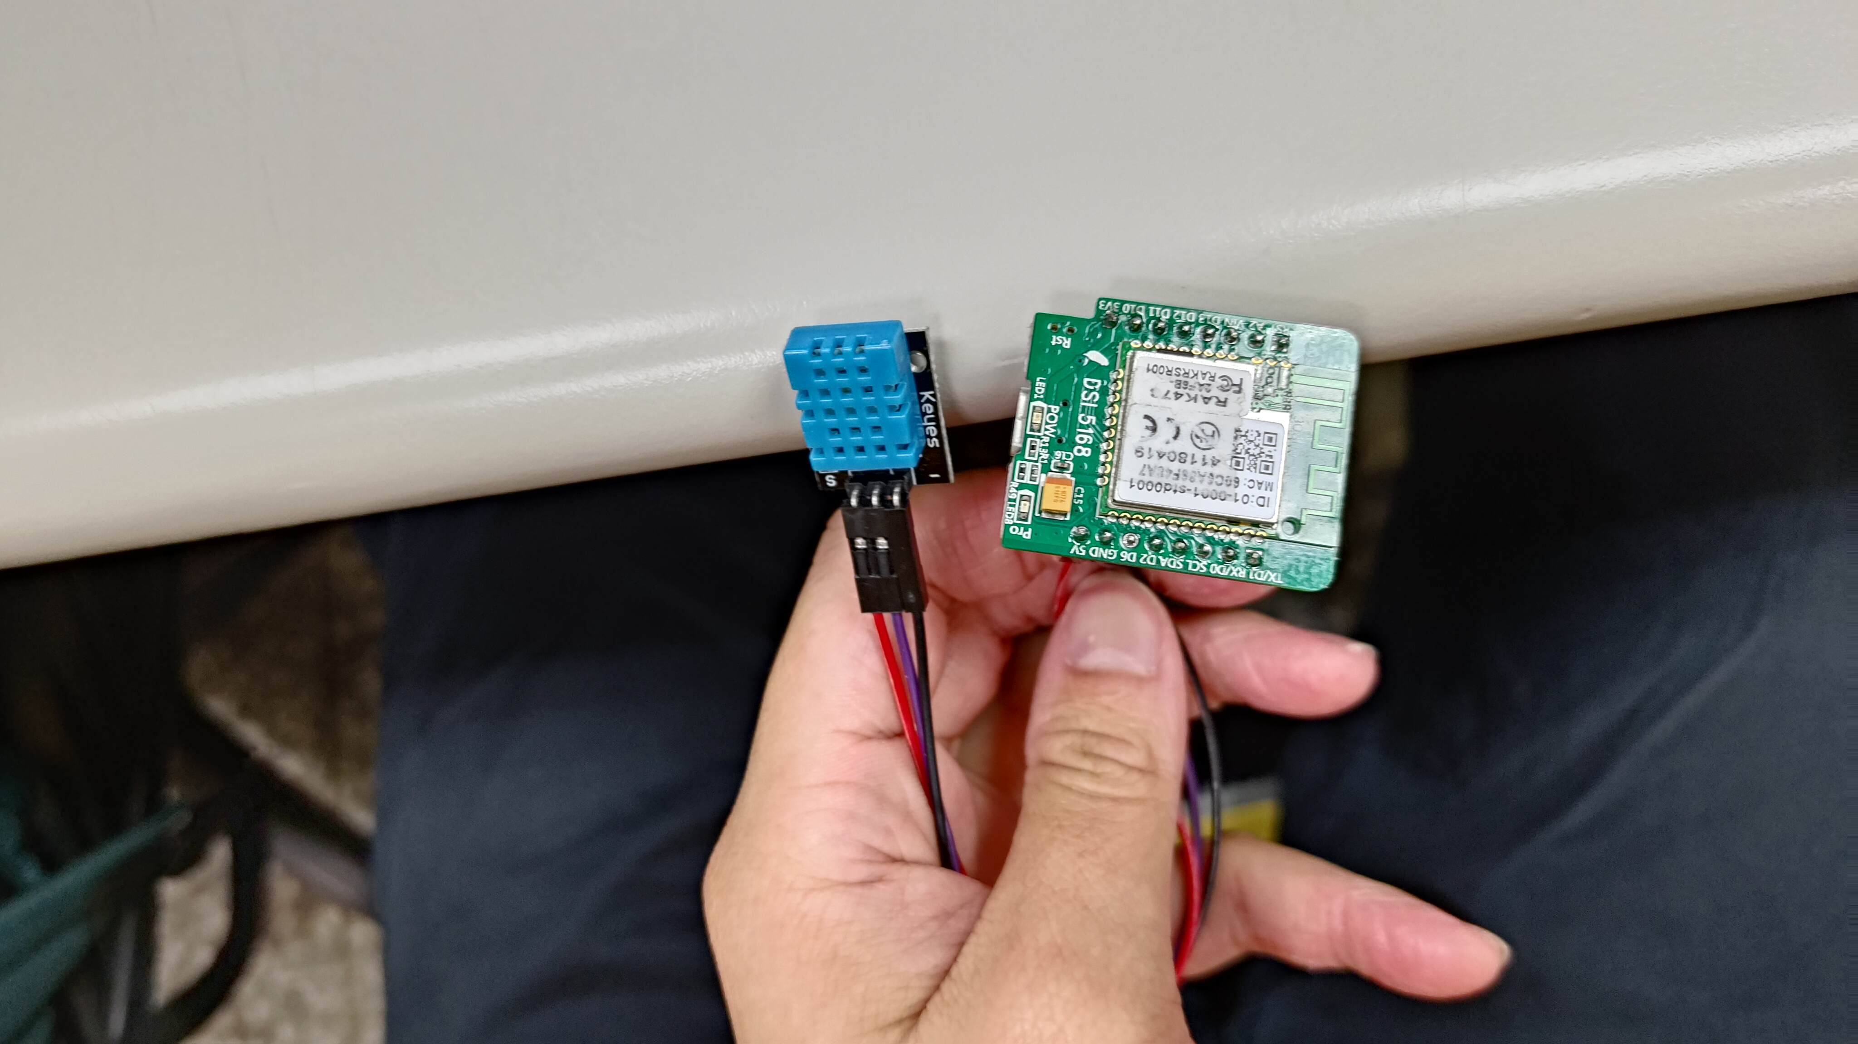
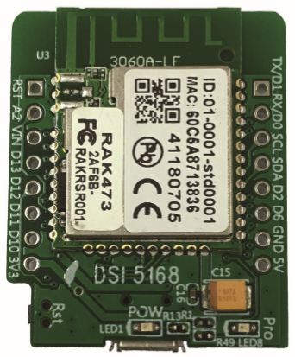
DSI5168開發版應用 連接溫溼度感測器(DHT11)

Slide 24
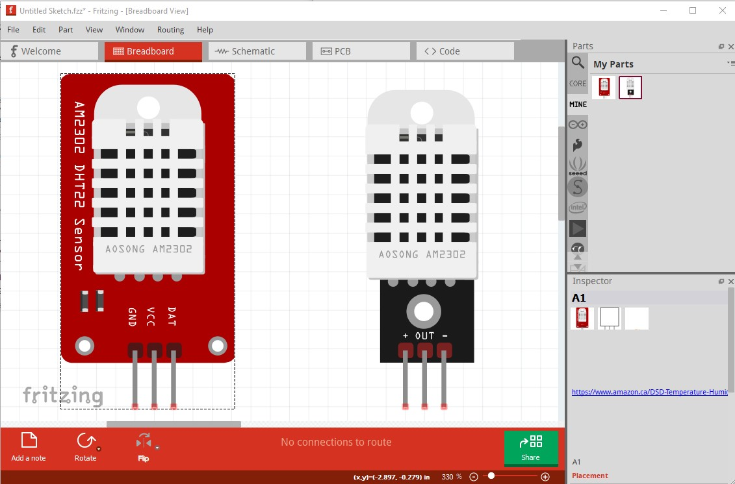
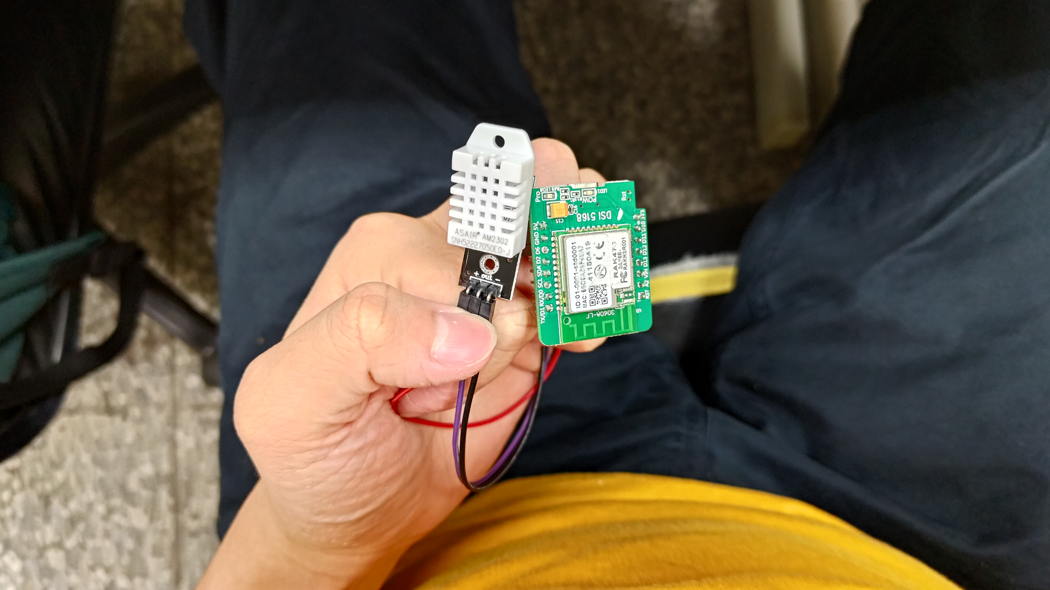
DSI5168開發版應用 連接溫溼度感測器(DHT22)

Slide 25
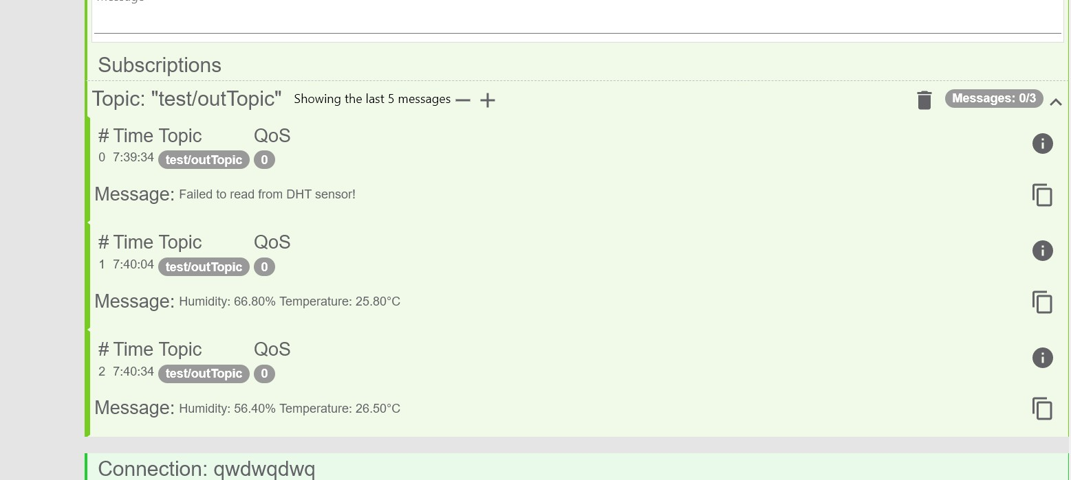
DSI5168利用Wi-Fi 傳送感測資料到MQTT Broker
DHT感測器還沒有收到資料，或接線接錯導致沒有收到資料
DHT感測器資料

Slide 26
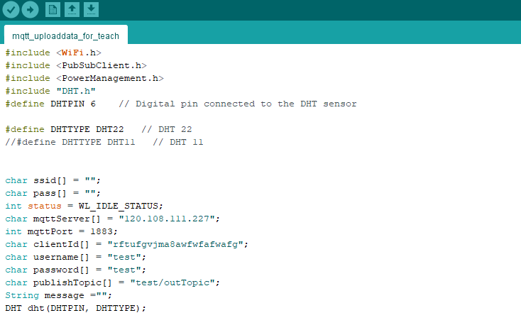
傳送資料的程式碼修改
設置Wi-Fi名稱跟密碼
設置MQTT ClientID (可以自行修改)
設置你發布的Topic

